Slide 1

Jaka Wspólna Polityka Rolna
na lata 2015-2020?
Zofia Krzyżanowska, Radca Generalny
Ministerstwo Rolnictwa i Rozwoju Wsi
luty 2015

Slide 2
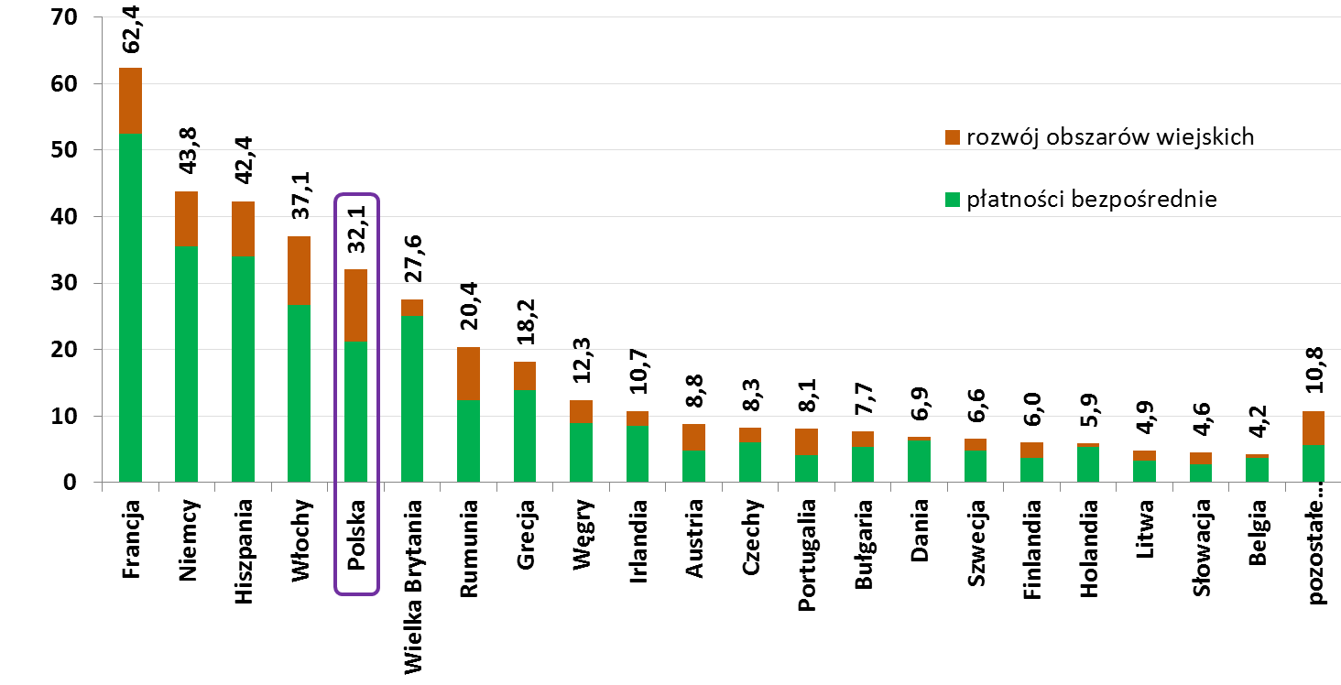
Polska piątym beneficjentem WPR
Środki UE na WPR w Polsce w latach 2014-2020
(mld EUR, ceny bieżące, kwoty przed transferami między filarami)
2
2
Źródło: opracowano na podstawie rozporządzeń Parlamentu Europejskiego i Rady nr 1305/2013, 1307/2013 oraz 1310/2013
Notes:
2
W budżecie UE na lata 2014-20 Polska na realizację WPR otrzyma 32,1 mld euro (w cenach bieżących). Będzie to o około 12% więcej niż otrzymała w latach 2007-2013. Ustalenia dotyczące wieloletniego budżetu UE na lata 2014-2020 dają realną szansę na kontynuację szybkiego rozwoju obszarów wiejskich i rolnictwa w Polsce. Utrzymano silną pozycję WPR i polityki spójności w budżecie UE, jak i utrzymanie dotychczasowy udział Polski w budżecie tych polityk.
W negocjacjach budżetu na lata 2014-20 Polska uzyskała prawo transferu do 25% środków na rozwój wsi na dopłaty bezpośrednie. Polska skorzysta z tego uprawnienia, tak aby poziom dopłat bezpośrednich nie był niższy niż 240 euro na 1 ha w każdym roku do 2020.
Polska pozostaje w gronie największych beneficjentów WPR, w szczególności w zakresie II filara (pomimo przyjętych redukcji tej części wydatków UE). Na rozwój wsi i rolnictwa rząd RP zamierza wydatkować łącznie 42,4 mld euro środków UE i krajowych. Oprócz środków WPR kwota ta obejmuje 5,2 mld euro środków polityki spójności w formie dedykowanej na interwencje na obszarach wiejskich.
W latach 2014-2020 Polska może liczyć na 32,1 mld euro w ramach WPR , zaś w ramach polityki spójności - 82,5 mld euro.

Slide 3
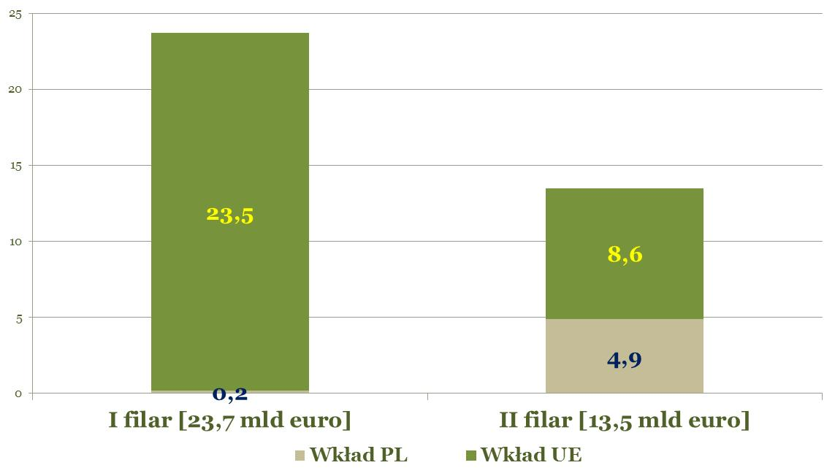
Wydatki na płatności bezpośrednie i PROW 2014–2020

Slide 4
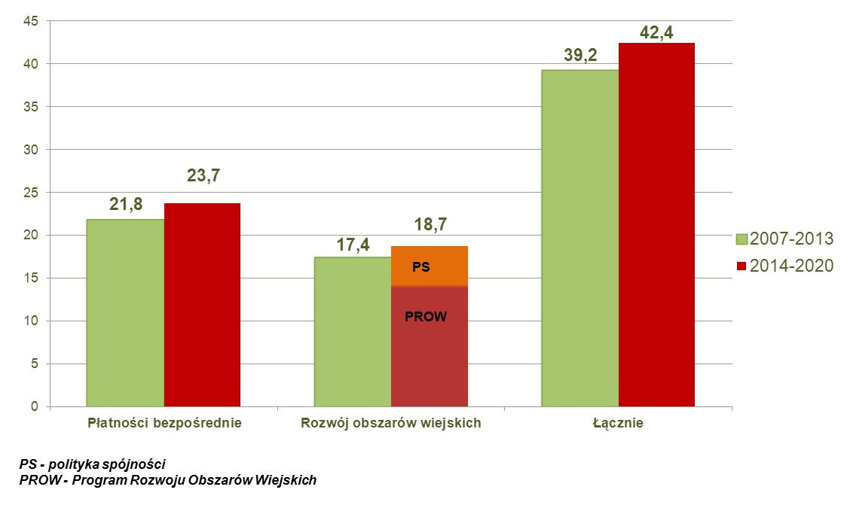
Fundusze na rolnictwo i rozwój wsi w Polsce 2014-2020
(mld EUR)

Slide 5
Nowy system płatności bezpośrednich w Polsce
Komponenty systemu:
  jednolita płatność obszarowa – 44,7% koperty krajowej
  płatność za zazielenienie – 30% koperty krajowej
  płatność dla młodych rolników – 2% koperty krajowej
  płatności powiązane z produkcją – 15% koperty krajowej
  płatność dodatkowa – 8,3% koperty krajowej
  przejściowe wsparcie krajowe
  + odrębny system płatności dla małych gospodarstw
dobrowolne
dla państw członkowskich

Slide 6
Rolnik aktywny
Lista podmiotów wykluczonych ze wsparcia obejmuje: lotniska, wodociągi, tereny sportowe, przedsiębiorstwa kolejowe i obrotu nieruchomościami – tzw. lista negatywna;
Podmioty wymienione na liście negatywnej mogą jednak otrzymać płatności jeśli udowodnią, za pomocą określonych dowodów, że:
  Płatności bezpośrednie stanowią co najmniej 5% całości przychodów z działalności pozarolniczej,
  Działalność rolnicza nie ma charakteru marginalnego,
  Działalność rolnicza jest główną działalnością gospodarczą;
Rolnicy otrzymujący do 5 000 EUR są automatycznie uznawani za aktywnego rolnika.

Slide 7
Jednolita płatność obszarowa (1)
Będzie przysługiwała do powierzchni kwalifikujących się hektarów, będących w posiadaniu rolnika w dniu 31 maja roku, w którym został złożony wniosek;
Będzie przysługiwała po spełnieniu minimalnych wymogów:
  powierzchnia, do której mają zostać przyznane płatności, jest nie mniejsza niż jeden hektar, albo
  w przypadku rolników otrzymujących wsparcie związane
  z produkcją do zwierząt - całkowita kwota z tytułu płatności,
  o które ubiega się rolnik, jest nie mniejsza niż 200 EUR.
Stawka JPO obliczana jest jako iloraz krajowej koperty finansowej
i kwalifikującej się powierzchni gruntów rolnych (powierzchnia objęta wsparciem w ostatnich latach wynosiła ok. 14 mln ha).

Slide 8
Jednolita płatność obszarowa (2)
Może wynieść maksymalnie 150 tys. EUR (degresywność);
Kwota uzyskana w wyniku zastosowania mechanizmu degresywności zasila budżet PROW (ok. 20 mln euro rocznie);
Płatności będą redukowane gospodarstwom o powierzchni
ok. 1,4 tys. ha (ok. 150 gospodarstw).
Zakładając, że JPO będzie stanowiła 44,7% ogólnej kwoty płatności wypłaconej poszczególnym rolnikom, beneficjent musiałby otrzymywać łącznie ponad 335,5 tys. EUR, aby redukcja miała wobec niego zastosowanie.

Slide 9
Grunty kwalifikujące się do płatności
każda powierzchnia UR wykorzystywana do prowadzenia działalności rolniczej lub wykorzystywana głównie do prowadzenia działalności rolniczej (planowane jest wyłączenie ze wsparcia gruntów, na których usytuowane są: boiska, lotniska, pola golfowe),
powierzchnie uprawnione do płatności w 2008 r., które po tej
dacie przestały spełniać warunki kwalifikowalności w wyniku
zalesienia i zobowiązania rolno-środowiskowego wynikającego ze stosowania schematów pomocowych w ramach II filaru WPR.
Działalność rolnicza to:
  produkcja, hodowla lub uprawa produktów rolnych, w tym zbiory, dojenie, hodowla zwierząt oraz utrzymywanie zwierząt do celów gospodarskich;
  utrzymywanie użytków rolnych w stanie nadającym się do wypasu
  lub uprawy bez konieczności podejmowania działań przygotowawczych wykraczających ponad zwykłe praktyki rolnicze, w oparciu o kryteria ustanowione przez PCz.
  Obowiązek wykonania co najmniej jednego zabiegu agrotechnicznego polegającego na usuwaniu niepożądanej roślinności w terminie do 31 lipca.

Slide 10
Płatność dla młodych rolników
Młodzi rolnicy to osoby fizyczne:
  które po raz pierwszy zakładają gospodarstwo rolne lub które założyły już takie gospodarstwo rolne w ciągu 5 lat przed pierwszym złożeniem wniosku o płatności, oraz
  których wiek nie przekracza 40 lat w roku składania wniosku.
  Młody rolnik to również osoba prawna, o ile osoba fizyczna spełniająca warunki młodego rolnika sprawuje trwałą i faktyczną kontrolę nad osobą prawną.
  Wysokość wsparcia stanowić będzie 25% średniej krajowej płatności na hektar (ok. 62 EUR/ha).
  Limit wspieranej powierzchni: do 50 ha.

Slide 11
Płatności związane z produkcją (1)
  W Polsce na ten cel wydzielone zostanie 15% koperty krajowej.
  Wsparciem objęte zostaną następujące sektory:
  bydło,
  krowy,
  owce,
  kozy,
  rośliny wysokobiałkowe,
  chmiel,
  ziemniak skrobiowy,
  burak cukrowy,
  pomidory,
  owoce miękkie (truskawki i maliny),
  len,
  konopie włókniste.

Slide 12
Stawki do hektara EUR/ha
Rośliny wysokobiałkowe – 326 (1304zł)
Buraki cukrowe – 400 (1200)
Pomidory - 400 (1200)
Owoce miękkie – 230 (920)
Len, konopie – 200 (800)
Bydło – 70 euro/szt ( 280)
Owce -25 /szt (100)
Kozy -15/szt (60)

Slide 13
Płatności związane z produkcją – bydło (2)
  Wsparcie do bydła:
  na terenie całego kraju,
  do zwierząt obojga płci (byki i jałówki) w wieku do 24 miesięcy (płatność maksymalnie dwa razy w życiu zwierzęcia),
  obowiązek przetrzymania zwierzęcia od dnia złożenia wniosku do dnia 30 czerwca roku złożenia wniosku, jednak nie krócej niż do osiągnięcia wieku 6 miesięcy,
  od 1 do 30-tej sztuki w gospodarstwie, przy min. 3 szt.
  Przewidywany zakres wsparcia do bydła:
  Szacuje się, że wsparciem objętych zostanie ok. 2,49 mln sztuk zwierząt.
  Planowana kwota przeznaczona na realizację wsparcia w 2015 r.: ok. 171,8 mln EUR.
  Prognozowana stawka: ok. 70 EUR/szt.

Slide 14
Płatności związane z produkcją – krowy (3)
  Wsparcie do krów:
  na terenie całego kraju,
  niezależnie od kierunku produkcji (mięsny, mleczny),
  do zwierząt w wieku powyżej 24 miesiąca, obowiązek przetrzymania zwierzęcia od dnia złożenia wniosku do dnia 30 czerwca roku złożenia wniosku,
  od 1 do 30-tej krowy w gospodarstwie, przy min. 3 szt.
  Przewidywany zakres wsparcia do krów:
  Szacuje się, że wsparciem objętych zostanie ok. 2,2 mln sztuk zwierząt.
  Planowana kwota przeznaczona na realizację wsparcia w 2015 r.: ok. 152 mln EUR.
  Prognozowana stawka: ok. 70 EUR/szt.

Slide 15
Płatność dodatkowa
Na ten cel przeznaczone zostanie 8,3% koperty krajowej powstałej
z przesunięcia 25% alokacji dla Polski na II filar WPR.
Wysokość wsparcia z płatnością dodatkową:
od 1 do 3 ha: 184 EUR/ha
(JPO: 110 EUR/ha + płatność za zazielenienie: 74 EUR/ha)
od 3,01 ha do 30 ha: 184 EUR/ha + 41 EUR/ha (płatność dodatkowa) = 225 EUR/ha
powyżej 30 ha: 184 EUR/ha
(JPO: 110 EUR/ha + płatność za zazielenienie: 74 EUR/ha)

Slide 16
Gospodarstwo rolne – 10 ha - MR
3ha x 184 euro= 552 €
7 ha x 225 euro =1575 €
10ha x 62 euro= 620 € [2 747]
Wysokobiałkowe = 3 ha x 326 € = 978 €
Buraki cukrowe = 2 ha x 400 = 800 €
Bydło: 10 szt.x70 = 700 €
Razem : 5 225 € = 20 900 zł

Slide 17
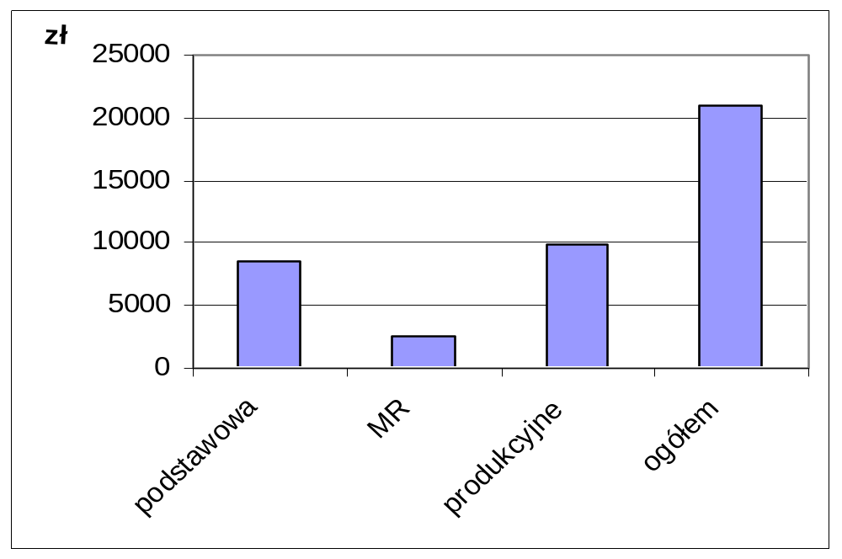
Gospodarstwo 10 ha – młodego rolnika

Slide 18
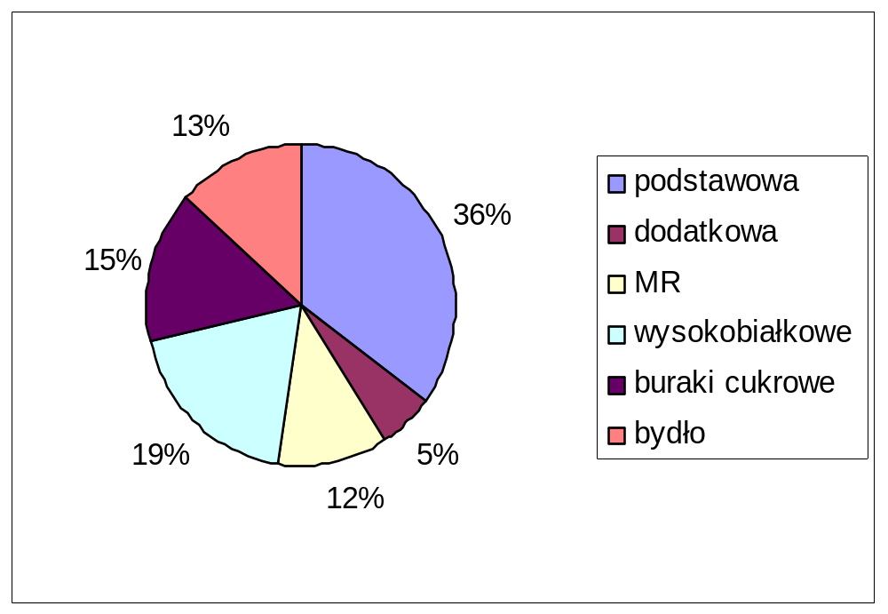

Slide 19
System dla małych gospodarstw
    Maksymalna kwota wsparcia na gospodarstwo: 1250 EUR.
    Włączenie do systemu możliwe tylko w 2015 r.: w sposób automatyczny (w przypadku gosp. otrzymujących do 1250 EUR) albo na wniosek złożony przez rolnika.
    Rolnicy uczestniczący w systemie będą zwolnieni z kontroli norm
    i wymogów zasady wzajemnej zgodności oraz ze stosowania praktyk w zakresie zazielenienia.
    Wysokość wsparcia będzie obliczana jako suma wszystkich płatności, do których otrzymania rolnik byłby uprawniony, gdyby pozostał
    w systemie standardowym.

Slide 20
Zazielenienie
Stawka - ok. 74 euro/ha
Obowiązkowe praktyki zazielenienia:
  Dywersyfikacja upraw
  (dot. gosp. od 10 ha GO)
  Utrzymywanie trwałych użytków zielonych (TUZ)
  (dot. gosp. posiadających TUZ-y)
  Utrzymywanie obszarów proekologicznych (EFA)
  (dot. gosp. ponad 15 ha GO)
Gospodarstwa ekologiczne - automatycznie objęte płatnością za zazielenienie (przepis ten ma zastosowanie jedynie do jednostek gospodarstwa rolnego wykorzystywanych do produkcji ekologicznej).

Slide 21
Powiązanie PB z działaniami PROW 2014-2020
Wspólny cel | System płatności bezpośrednich | PROW 2014-2020
Restrukturyzacja małych i średnich gospodarstw rolnych (cel 4.) | System dla małych gospodarstw Płatność dodatkowa Płatności do bydła i krów (do 30 szt.) | Premia za przekazanie małego gospodarstwa Premia restrukturyzacyjna Premia na rozpoczęcie działalności pozarolniczej
Zmiany pokoleniowe i strukturalne (cel 4.) | Płatność dla młodych rolników | Premia dla młodych rolników
Restrukturyzacja sektora produkcji zwierzęcej (cel.3) | Płatności powiązane do młodego bydła, krów, owiec i kóz | Preferencje dla produkcji zwierzęcej w działaniu modernizacja
Ochrona bioróżnorodności, gleb, wód, klimatu (cel 5.) | Wymogi C-C Wymogi zazielenienia Płatność do wysokobiałkowych | Płatności PRŚK Rolnictwo Ekologiczne RE Inwestycje na OSN i Natura 2000
Utrzymanie gruntów w dobrej kulturze rolnej (cel 3.) | JPO | ONW

Slide 22
PROW 2014-2020
PROW 2014-2020 realizowany będzie poprzez 15 działań, 35 poddziałań i 42 typy operacji, poprzez 6 priorytetów rozwoju obszarów wiejskich:
Priorytet | Budżet ogółem, euro
1. TRANSFER WIEDZY I INNOWACYJNOŚĆ | 191 003 547
2.KONKURENCYJNOŚĆ | 4 336 037 315
3. ŁAŃCUCH ŻYWNOŚCIOWY | 1 619 010 789
4. OCHRONA EKOSYSTEMÓW | 4 149 022 949
5.EFEKTYWNE GOSPODAROWANIE ZASOBAMI NATURALNYMI | 300 997 069
6. WŁĄCZENIE SPOŁECZNE I ROZWÓJ GOSPODARCZY | 2 148 939 940
Pomoc Techniczna | 208 283 391
Zobowiązania z tytułu rent strukturalnych podjęte w okresach programowania 2004-2006 i 2007-2013 | 560 000 000
RAZEM | 13 513 295 000

Slide 23
PROW 2014-2020 – działania / poddziałania / operacje
Priorytet 1
Transfer wiedzy i innowacyjność
Transfer wiedzy
i innowacji
Usługi doradcze
Priorytet 6
Włączenie społeczne i rozwój gospodarczy
Premie na rozpoczęcie działalności pozarol-niczej
Podstawo-we usługi i odnowa wsi na obszarach wiejskich
Modernizacja gospodarstw rolnych
Priorytet 2
Konkurencyjność
Priorytet 3
Łańcuch żywnościowy
Priorytet 4
Ochrona ekosystemów
Priorytet 5
Efektywne gosp. zasobami naturalnymi
Współpraca
Premia dla młodych rolników
Restrukturyzacja małych gospodarstw
Przetwórstwo
i marketing artykułów rolnych
Systemy jakości produktów rolnych i środków spożywczych
Podstawowe usługi (…) - Targowiska
Tworzenie grup producentów
Przywracanie potencjału produkcji rolnej …
Działanie rolno-
środowiskowo-klimatyczne
Płatności dla obszarów ONW
Rolnictwo ekologiczne
Scalanie gruntów
Zalesianie
i tworzenie terenu zalesionego
LEADER
Rozwój usług rolniczych
Płatności dla rolników przekazujących małe gospodarstwa
Inwestycje w gosp. N2000
Inwestycje w gosp. OSN

Slide 24
Główny cel i nowe instrumenty
Głównym celem PROW 2014-2020 będzie wzrost konkurencyjności rolnictwa z uwzględnieniem celów środowiskowych.
Większość działań będzie kontynuowana w kształcie zbliżonym do PROW 2007-2013, jednak w PROW 2014-2020 pojawiają się nowe instrumenty wsparcia takie jak:
Współpraca;
Rolnictwo ekologiczne;
Inwestycje w gospodarstwach na obszarach Natura 2000;
Inwestycje w gospodarstwach na obszarach OSN;
Płatności dla rolników przekazujących małe gospodarstwa;
Restrukturyzacja małych gospodarstw;
Rozwój usług rolniczych.

Slide 25
Kontynuacja wsparcia
PROW 2014-2020 kontynuował będzie wsparcie na rzecz:
Tworzenia grup i organizacji producentów;
Modernizacji gospodarstw rolnych,
Przetwórstwa i marketingu produktów rolnych;
Transferu wiedzy i innowacji;
Doradztwa rolniczego;
Systemów jakości;
Scalania gruntów;
Podstawowych usług i odnowy miejscowości na obszarach wiejskich;
Inwestycji w rozwój obszarów leśnych i poprawę żywotności lasów;
Płatności dla obszarów z ograniczeniami naturalnymi lub innymi szczególnymi ograniczeniami;
Działań rolnośrodowiskowo-klimatycznych;
Przywracania potencjału produkcji rolnej zniszczonego w wyniku klęsk żywiołowych i katastrof;
Wsparcia na rozpoczęcie działalności pozarolniczej;
LEADER.

Slide 26

  Inwestycje w środki trwałe
Modernizacja gospodarstw rolnych
Maksymalny poziom pomocy:
60% kosztów kwalifikowalnych w przypadku młodych rolników i inwestycji zbiorowych,
50% kosztów kwalifikowalnych w przypadku pozostałych operacji.
Maksymalna wysokość pomocy:
900 tys. zł – rozwój produkcji prosiąt,
500 tys. zł – budowa, modernizacja budynków inwentarskich lub adaptacją innych istniejących w gospodarstwie budynków na budynki inwentarskie, lub budowa lub modernizacja magazynów paszowych w gospodarstwach,
200 tys. zł – pozostałe operacje.

Slide 27
Restrukturyzacja
Małych
Gospodarstw
w ramach
WPR
Restrukturyzacja
gospodarstw
Premia : 60 tys. zł
Próg: do 10 tys. euro
Wzrost o 20% GVA
Pozarolnicza
działalność :
Premia: 100 tys. zł
Próg: 15 tys. euro
Program wyjścia
i powiększanie gosp.
120% płatności
jednorazowo
Próg : 1250 euro
oraz
100 tys. zł premii
Płatność bezpośrednia
Dodatkowa
3-30 ha
Powiązana
z produkcją
Białkowe do 50 ha
Bydło: 3 – 30 sztuk

Slide 28
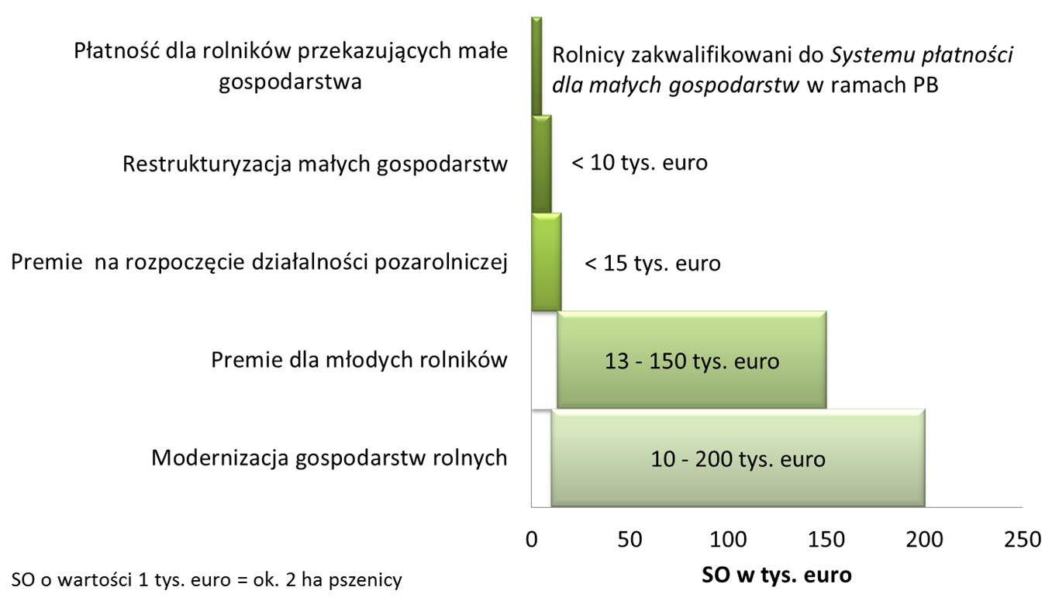
Działania restrukturyzacyjne i modernizacyjne
Ukierunkowanie działań restrukturyzacyjnych i modernizacyjnych wg wielkości ekonomicznej

Slide 29
Przewidywane efekty PROW 2014-2020
Przewiduje się, że dzięki wsparciu inwestycyjnemu z PROW 2014-2020 dofinansowanych zostanie ok. 200 tys. gospodarstw rolnych, utworzonych zostanie ok. 22 tys. nowych miejsc pracy oraz powstanie blisko 2 tys. grup producentów.
Istotnym elementem wsparcia są również działania na rzecz odtwarzania, ochrony i wzbogacania ekosystemów. Zakłada się, że wsparcie w ramach PROW 2014-2020 zapewni realizację praktyk korzystnych dla środowiska i klimatu na obszarze 19% użytków rolnych w Polsce.

Slide 30
Wspólna Organizacja Rynków Rolnych (WORR)
Wprowadzone zostanie rozwiązanie systemowe: dostarczanie produktów rolnych objętych WORR przez producentów, grupy producentów, organizacje producentów albo zrzeszenia organizacji producentów będzie wymagało pisemnej umowy. Pozwoli to producentom na lepsze planowanie produkcji
i dostosowanie jej do zapotrzebowania.
Organizacje producentów oraz zrzeszenia organizacji producentów w sektorach m.in.: wołowiny i cielęciny będą mogły
w imieniu należących do nich rolników negocjować warunki dostaw produktów (ceny).

Slide 31
Wdrażanie nowej WPR – podejście do restrukturyzacji
Koncentracja na procesach zachodzących w sektorze małych
i średnich gospodarstw, tj.:
modernizacja produkcji rolnej
ułatwienia w produkcji zwierzęcej
przekazanie gospodarstw
rozwój działalności pozarolniczej
wzmacnianie szans na reorientację zawodową
redukowanie zbędnych obciążeń udziału w WPR

Slide 32
Komplementarność wsparcia wsi i rolnictwa w latach 2015-2020
Program Rozwoju Obszarów Wiejskich | System Płatności Bezpośrednich | Wspólna Organizacja Rynków Rolnych | Polityka Spójności
Priorytety
Ukierunkowanie na: restrukturyzację małych i średnich gospodarstw; produkcję zwierzęcą; współpracę/transfer wiedzy dobrowolne działania pro-środowiskowe | Ukierunkowanie na: restrukturyzację małych i średnich gospodarstw; produkcję zwierzęcą - wybrane sektory rekompensata za obowiązkowe działania pro-środowiskowe | Wzmocnienie pozycji producentów w łańcuchu rynkowym i dostosowanie do potrzeb rynku poprzez: pisemne umowy; negocjacje warunków dostaw | Działania na rzecz m.in.: przedsiębiorczości; rynku pracy; rewitalizacji; Infrastruktury wod-kan; inne.
KOMPLEMENTARNOŚĆ I SYNERGIA PROGRAMÓW
Strategia zrównoważonego rozwoju wsi, rolnictwa i rybactwa
na lata 2012-2020

Slide 33
Dziękuję za uwagę!

Slide 34
